Slide 1
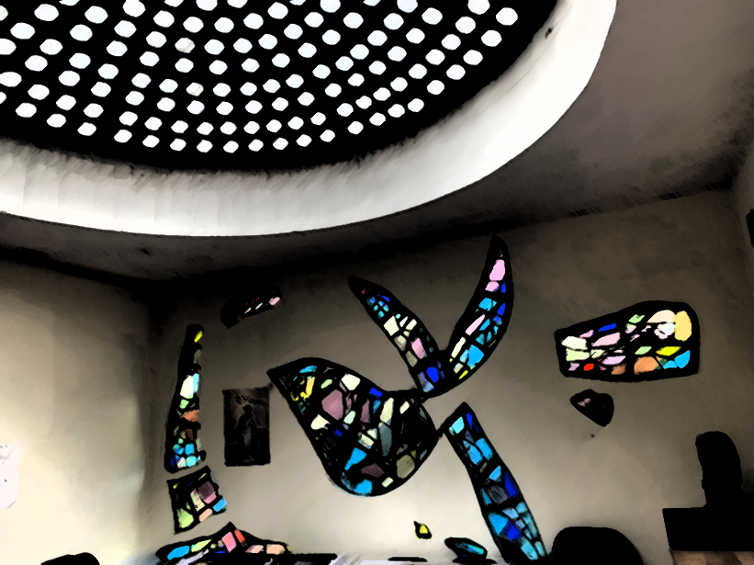
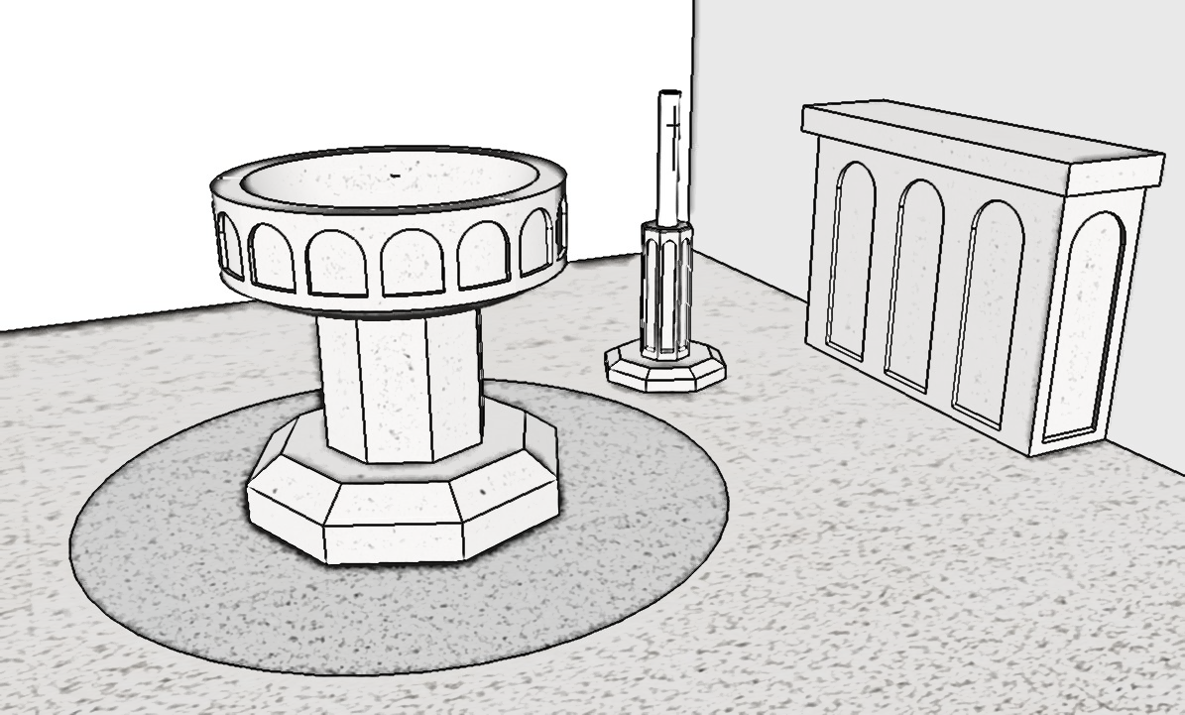
BON DE SOUSCRIPTION
Oui, je fais un don pour aider aux travaux de rénovation du baptistère et à l’embellissement intérieur de l’église.
Nom : _____________________________ Prénom : _________________
Adresse : ____________________________________________________
Code postal, Ville : ________________
Téléphone : _____________________ E-mail : _______________________
Année de naissance : __________
Paiement par :
- Chèque à l’ordre de : ADV — Paroisse de Saint-Cyr. Le chèque et le bulletin de souscription sont à adresser à :
Paroisse Saint-Cyr, 2 rue de la République 78210 Saint-Cyr l’École.
- En espèces : le don est à remettre au secrétariat paroissial accompagné de ce bulletin de souscription.
- Par internet : site « www.catholique78.fr » ; sur la page d’accueil, cliquer sur l’onglet orange à droite : « faire un don » puis « je soutiens l’action de l’Église », « affectation de votre don : souscription paroissiale » puis choisir : « Saint-Cyr-l’École, aménagement du baptistère ».
La souscription, d’un montant de 20 000 € est ouverte jusqu’au 30 novembre 2022.
Votre don ouvre droit à une réduction de l'impôt sur le revenu à hauteur de 66 % du don et dans la limite de 20 % du revenu imposable. Ex : Un don de 100 € = 66 € d’économie d’impôt.
À ______________________, le ___________________
Signature
SOUSCRIPTION PAROISSIALE
Nous sollicitons votre générosité sous la forme d’une souscription d’un montant de 20 000€ pour un projet que nous ne pouvons pas financer par les ressources habituelles :
Rénovation du baptistère, embellissement intérieur église
La partie la plus travaillée de l’église est l’ancien baptistère, dédié aujourd’hui à Sainte Faustine et à la Miséricorde. Nous souhaitons lui redonner sa destination initiale.
Le projet comprend une ouverture sur la chapelle de semaine, l’installation d’un vrai baptistère et l’aménagement du lieu pour accueillir des célébrations de baptême.
Le fond de l’église se trouvera modifié avec une ouverture donnant sur le nouveau baptistère. Un travail d’harmonisation de l’ensemble sera réalisé pour permettre les mouvements nécessaires aux célébrations et inviter au recueillement.

Slide 2
BON DE SOUSCRIPTION
Oui, je fais un don pour aider aux travaux de rénovation du baptistère et à l’embellissement intérieur de l’église.
Nom : _____________________________ Prénom : _________________
Adresse : ____________________________________________________
Code postal, Ville : ________________
Téléphone : _____________________ E-mail : _______________________
Année de naissance : __________
Paiement par :
- Chèque à l’ordre de : ADV — Paroisse de Saint-Cyr. Le chèque et le bulletin de souscription sont à adresser à :
Paroisse Saint-Cyr, 2 rue de la République 78210 Saint-Cyr l’École.
- En espèces : le don est à remettre au secrétariat paroissial accompagné de ce bulletin de souscription.
- Par internet : site « www.catholique78.fr » ; sur la page d’accueil, cliquer sur l’onglet orange à droite : « faire un don » puis « je soutiens l’action de l’Église », « affectation de votre don : souscription paroissiale » puis choisir : « Saint-Cyr-l’École, aménagement du baptistère ».
La souscription, d’un montant de 20 000 € est ouverte jusqu’au 30 novembre 2022.
Votre don ouvre droit à une réduction de l'impôt sur le revenu à hauteur de 66 % du don et dans la limite de 20 % du revenu imposable. Ex : Un don de 100 € = 66 € d’économie d’impôt.
À ______________________, le ___________________
Signature
SOUSCRIPTION PAROISSIALE
Nous sollicitons votre générosité sous la forme d’une souscription d’un montant de 20 000€ pour un projet que nous ne pouvons pas financer par les ressources habituelles :
Rénovation du baptistère, embellissement intérieur église
La partie la plus travaillée de l’église est l’ancien baptistère, dédié aujourd’hui à Sainte Faustine et à la Miséricorde. Nous souhaitons lui redonner sa destination initiale.
Le projet comprend une ouverture sur la chapelle de semaine, l’installation d’un vrai baptistère et l’aménagement du lieu pour accueillir des célébrations de baptême.
Le fond de l’église se trouvera modifié avec une ouverture donnant sur le nouveau baptistère. Un travail d’harmonisation de l’ensemble sera réalisé pour permettre les mouvements nécessaires aux célébrations et inviter au recueillement.

